Slide 1
KORIST OD MORA I KOPNENIH VODA
LEON HORVAT
6.B

Slide 2
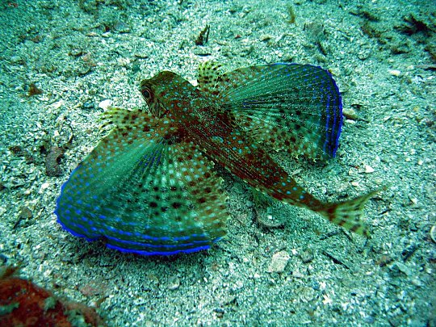
KORIST OD MORA
More je izvor hrane za čovjeka.
Plodovi mora su rakovi, školjkaši i ribe.
Iz ribljih jetra proizvodi se riblje ulje.

Slide 3
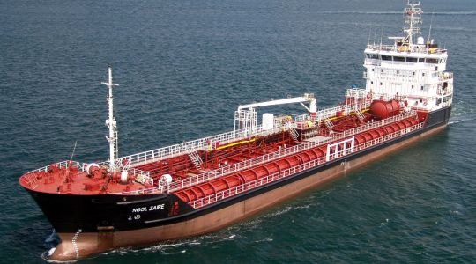
TANKERI
Tankeri prevoze naftu.
Balastne vode su vode koje rabe tankeri kada ne prevoze teret, a omogućuju im sigurnu plovidbu.

Slide 4
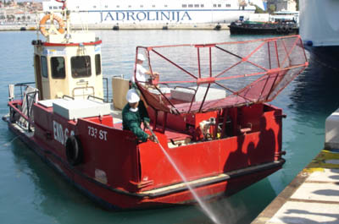
EKO BRODOVI
Eko brodovi su opremljeni brodovi za uklanjanja onečišćenja koja nastaju izlijevanjem nafte.

Slide 5
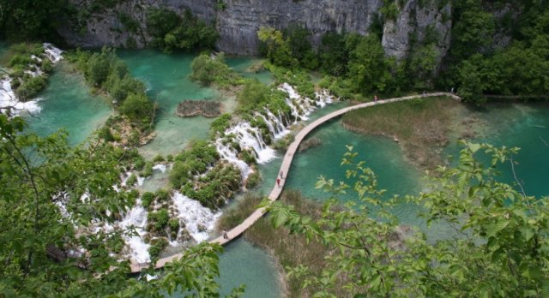
VODE STAJAČICE
Kopnene vode stajačice su lokve, bare, jezera i močvare.
Što je viša temperatura vode, u njoj ima manje kisika.
Bakterije prilikom razgradnje tvari troše kisik.

Slide 6
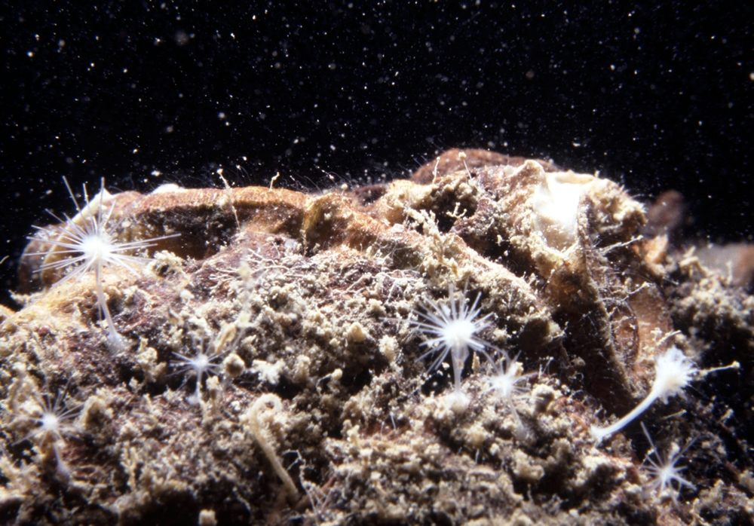
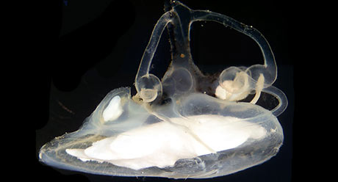
DUBOKOMORSKE ŽIVOTINJE
Dubokomorski organizma žive na velikim dubinama u kojima vladaju vrlo teški životni uvjeti.
Količina dostupne hrane je vrlo mala.

Slide 7
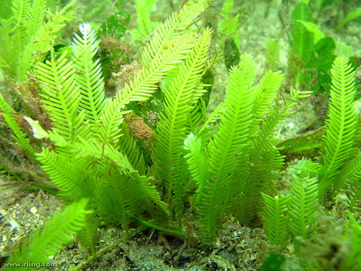
NOVE VRSTE
Posebnu pozornost treba pridati zaštiti od unošenja novih vrsta organizama.
Alga kaluepa slučajno je unesena u Jadransko more.
Lako se razmnožava.

Slide 8
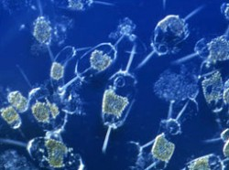
FITOPLANKTONI
Fitoplanktoni čine brojne alge mikroskopskih veličina.
Proizvode oko 70% ukopnog kisika u atmosferi.
Oni su proizvođači u moru.

Slide 9
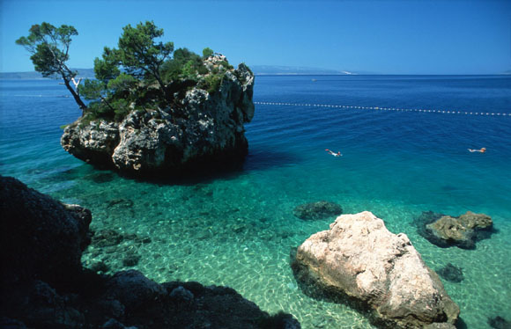
SLANA I SLATKA VODA
Morska voda sadržava veliku količinu otopljene kuhinjske soli i zato je slana.
Slatka voda može se naći u ledenjacima.

Slide 10
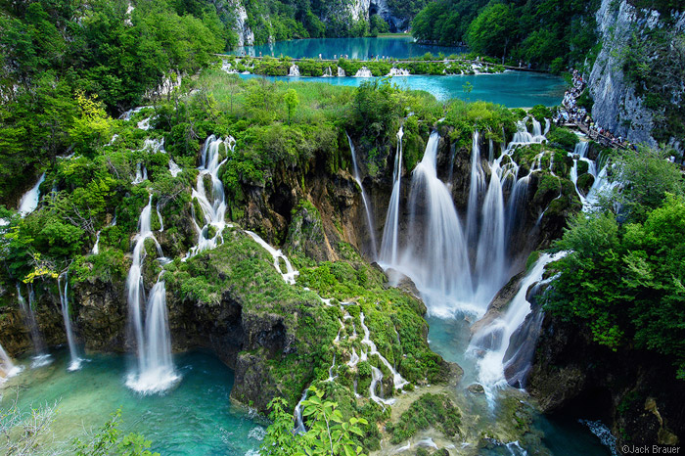
NACIONALNI PARKOVI
Zaštita UNESCO
Ljepote prirode

